Slide 1
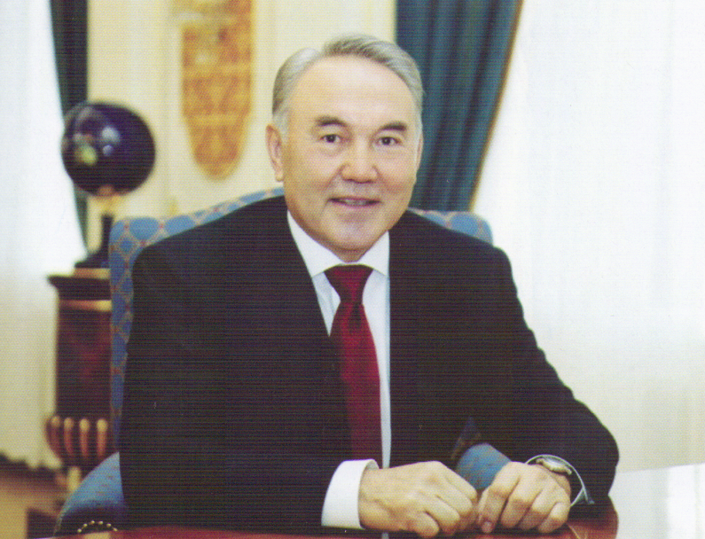
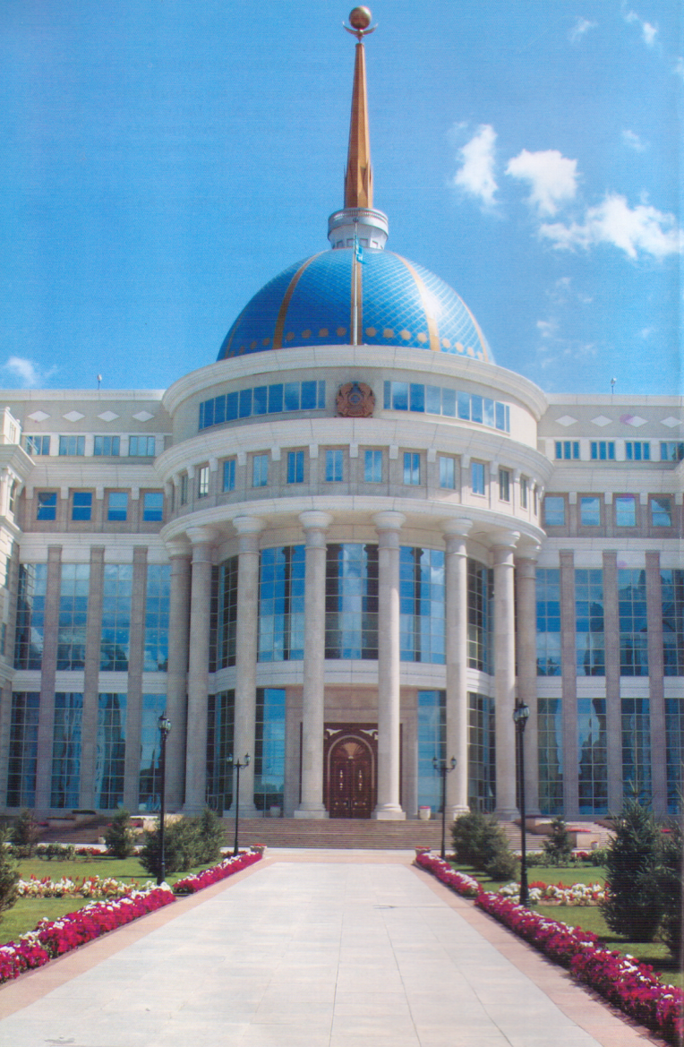
«Наш путь в будущее связан с созданием новых возможностей для раскрытия потенциала казахстанцев...»
Н.А.Назарбаев

Slide 2
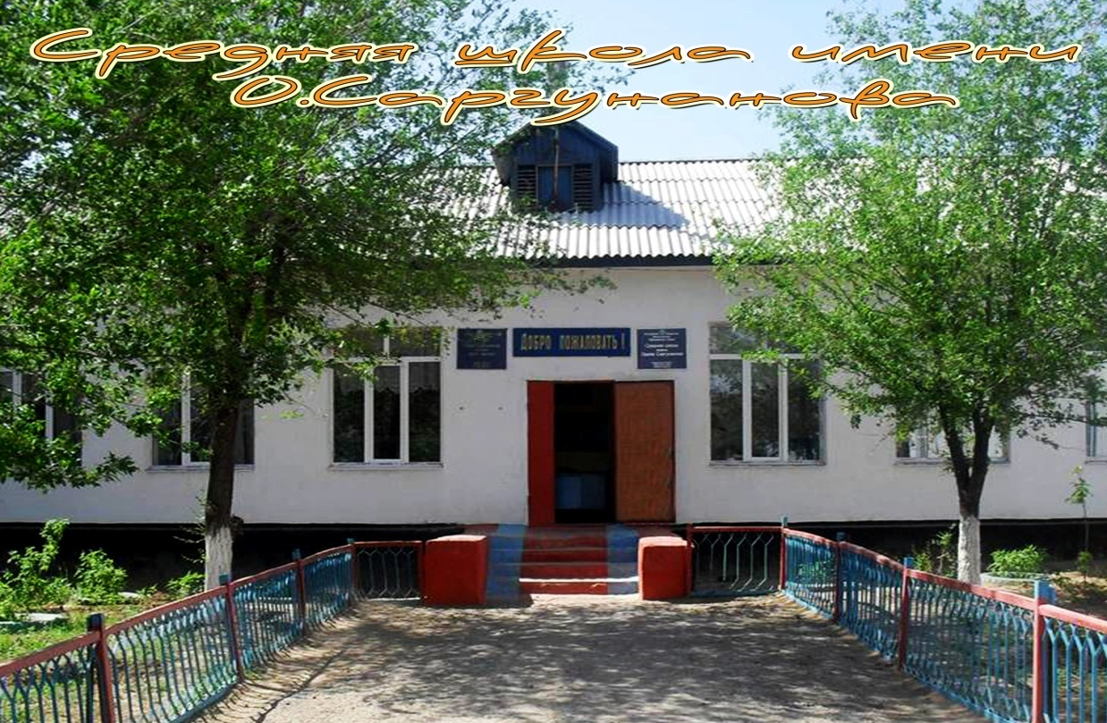
Управление
инновационной деятельностью
средней школы имени О.Саргунанова
Атырауской области Макатского района
пос. Доссор

Slide 3
Управление инновационной деятельности в школе
Организация инновационной деятельностью
Программа деятельности педагогического коллектива по развитию инновационного потенциала
Диагностика инновационного потенциала педагогического коллектива

Slide 4
1.1
Сопоставление систем профессиональных компетенций учителя и завуча
1.2
Три уровня проявления творчества учителя в профессиональной деятельности
1.3
Формы индивидуальной методической работы учителя в методической системе школы
1.4
Памятка для выбора индивидуальной формы методической работы учителя

Slide 5
2.1
Подготовительный этап – мотивационная готовность педагогического коллектива к освоению новшеств
2.2
Организационный этап – теоретическая готовность
2.3
Практический этап – практическая готовность
2.4
Контрольно – оценочный этап – достижение согласования между желаемым и реальным уровнями ИППК

Slide 6
3.1
Анкета «Восприимчивость педагогов к новому»
3.2
Информационная готовность педагогического коллектива
3.3
Мотивационная готовность педагогического коллектива к освоению новшеств
3.4
Антиинновационные барьеры учителей препятствующие освоению инноваций
3.5
Уровень новаторства учителей в школьном коллективе

Slide 7
1.1 Сопоставление систем профессиональных
компетенций учителя и завуча
Система компетентности учителя | Система компетентности завуча
1. Предметно – методологическая компетентность
Знания в области преподаваемого предмета; ориентация в современных исследованиях по предмету; владение методиками преподавания предмета | Ориентация в общих вопросах методологии обучения; знания о достижениях современной общей дидактики. Умение организовать условия для инициации и реализации потребностей учителя в этом направлении
2. Психолого- педагогическая компетентность
Теоретические знания в области индивидуальных особенностей психологии и психофизиологии познавательных процессов ученика, умение использовать эти знания в конструировании реального образовательного процесса | Умение организовать условия для инициации и реализации профессиональных потребностей учителя. Навыки управления «горизонтальными связями»: учитель-психолог, учитель-социолог, учитель - медсестра

Slide 8
Система компетентности учителя | Система компетентности завуча
3. Компетентность в сфере медиа – технологий и умения проектировать дидактическое оснащение образовательного процесса
Практическое владение методиками, приемами, технологиями, развивающими и социализирующими учащихся средствами предмета | Навыки использования информационных технологии в ежедневной работе. Умение организовать условия для инициации и реализации потребностей учителя.
4. Коммуникативная компетентность
Практическое владение приемами общения, позволяющими осуществлять направленное результативное неразрушающее взаимодействие в системе «учитель-ученик» | Способность анализировать и корректировать различные виды педагогического взаимодействия между всеми участниками образовательного процесса

Slide 9
Система компетентности учителя | Система компетентности завуча
5. Компетентность в области управления системой «учитель -ученик»
Владение управленческими технологиями; внедрения в школе подхода Lesson Study; реализация процессов коучинга и менторинга. | Знания основ науки об управлении и владение в системах разного уровня: Учитель- ученик Учитель – учитель Учитель – завуч Учитель – руководитель МО
6. Компетентность в сфере трансляции собственного опыта
Способность транслировать собственный положительный опыт в педагогическое сообщество (статьи, выступления, участие в конкурсах) | Умение обобщать результаты общей работы в виде отчетов, выступлений, статей, презентаций. Умение транслировать и организовывать трансляцию передового опыта учителей внутри школы. ( выступления, статьи и презентации в районе, области, республике)

Slide 10
Система компетентности учителя | Система компетентности завуча
7. Исследовательская компетентность
Умение спланировать, организовать, провести и проанализировать педагогический эксперимент по внедрению инноваций | Умение управлять проведением микроисследования, педагогическим экспериментом
8. Акмеологическая компетентность
Способность к постоянному профессиональному совершенствованию. Умение выбрать необходимое направление и формы деятельности для профессионального роста | Контроль за прохождением трехуровневых курсов; умение организовать условия для реализации потребностей учителя в постоянном совершенствовании
9. Компетентность практико-методологические основы электронного обучения
Способность сформировать ИКТ. Грамотность педагогов. | Отслеживать динамику успеваемости учащихся, а также вести рейтинг учащихся

Slide 11
Концепция учителя | Уровень творчества в работе учителя
 | Низкий | Средний | Высокий
«Учитель-предметник» | Учитель работает практически только по знакомым ему годами отработанным алгоритмам | Учитель успешно разрабатывает предметное содержание для заданных извне образовательных целей | Учитель разрабатывает авторские предметные программы, курсы ит.д.
«Учитель – наставник» | Учитель использует дифференцированный подход в учебном процессе, работает строго по алгоритму | Учитель может разработать по предложенному алгоритму систему дифференцированных по сложности предметных заданий | Успешно управляет использованием ЦОР, отбирает ресурсы, обеспечивающие дифференцирован ное обучение
«Учитель – партнер» | Обладает достаточным уровнем пед. рефлексией | В учебном процессе создает или отбирает из инновационных такие ресурсы, которые позволяют мотивировать ученика | В учебном процессе создает или отбирает методы, методики, технологии.

Slide 12
Этапы | Цель | Содержание деятельности
Подготовительный этап- мотивационная готовность | Обеспечение мотивационной готовности педагогического коллектива к освоению новшеств | Посещение семинаров, прохождение курсов, обеспечение литературой, новые подходы в обучении
Организационный этап- теоретическая готовность | Усиление мотивационной готовности | Организация взаимодействия уроков, круглых столов, творческих отчетов
Практический этап- практическая готовность | Обеспечение практической готовности педагогического коллектива к освоению новшеств | Создание творческих групп, теоретические семинары (коучинги), авторская программа, участие в НПК, реализация менторинга, обобщение опыта
Контрольно-оценочный этап – достижение цели. | Выявление рассогласования между желаемым и реальным уровнями ИППК | Диагностика, составление программы деятельности пед коллектива по дальнейшему развитию

Slide 13
Сведения о педагогическом
коллективе

Slide 14
Курсы переподготовки кадров
Трехуровневые курсы прошли:
Первый ( продвинутый) уровень | Второй ( основной) уровень | Третий ( базовый) уровень
--- | 3 | 7

Slide 15
Диаграмма качества знаний

Slide 16
Диаграмма результатов ЕНТ

Slide 17
Результаты предметной олимпиады

Slide 18
Призеры районных, областных и республиканских олимпиад по казахскому языку

Slide 19
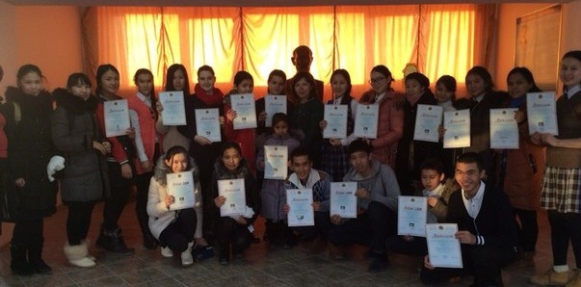

Slide 20
Научный проект
Год | Район | Область
2014-2015 | 4 работы 2 нач, 2 среднее звено 1 м-2, история и англ.язык | 1м- англ. яз

Slide 21
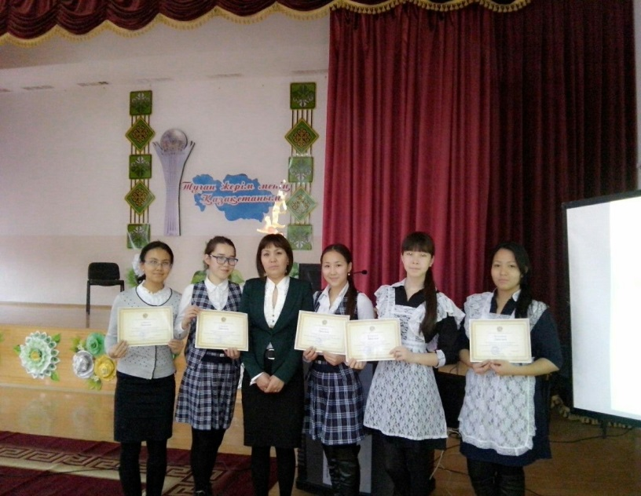
Защита научного проекта
1 место
в области

Slide 22
Жарқын болашақ
Год | Район | Область | Республика
2012-2013 | 2 участника 1-2 | 2 участника 1-2 | 3-1
2013-2014 | 3участника 1-1 2-1 3-1 | 3 участника 3м-3 | -
2014-2015 | 7 участника 2-2 3-1 | 3 участника 3-1
Тіл халық жанын танудың кілті
Республиканский конкурс «Тіл -парасат» при поддержке Министерства культуры и спорта РК и Общественно-политический комитет по развитию государственного языка- 1 место Полфунтикова Елена.

Slide 23
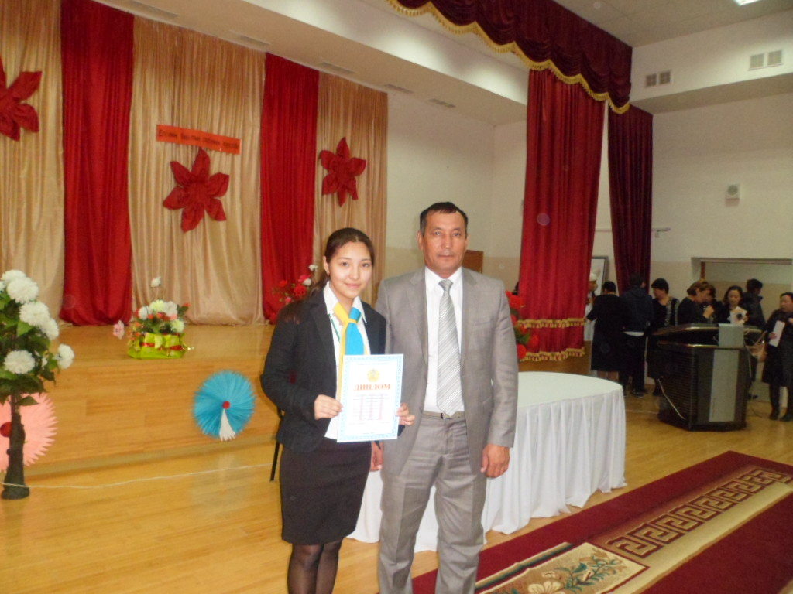

Slide 24
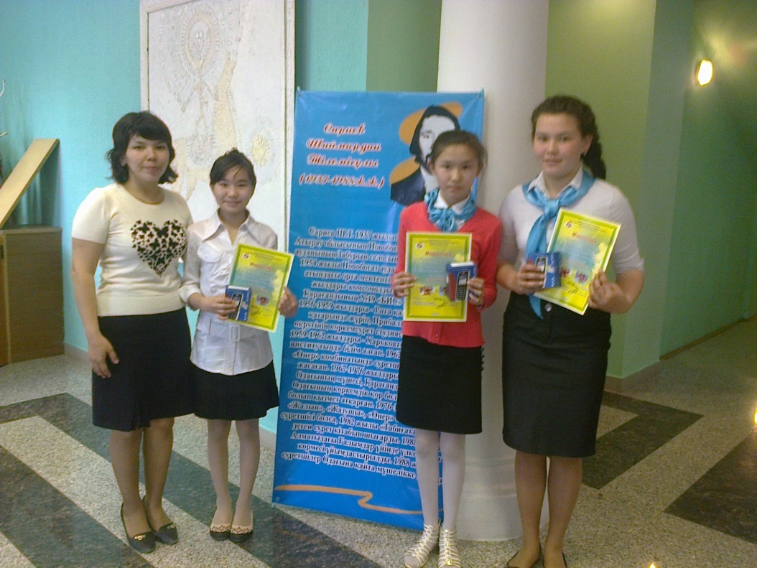
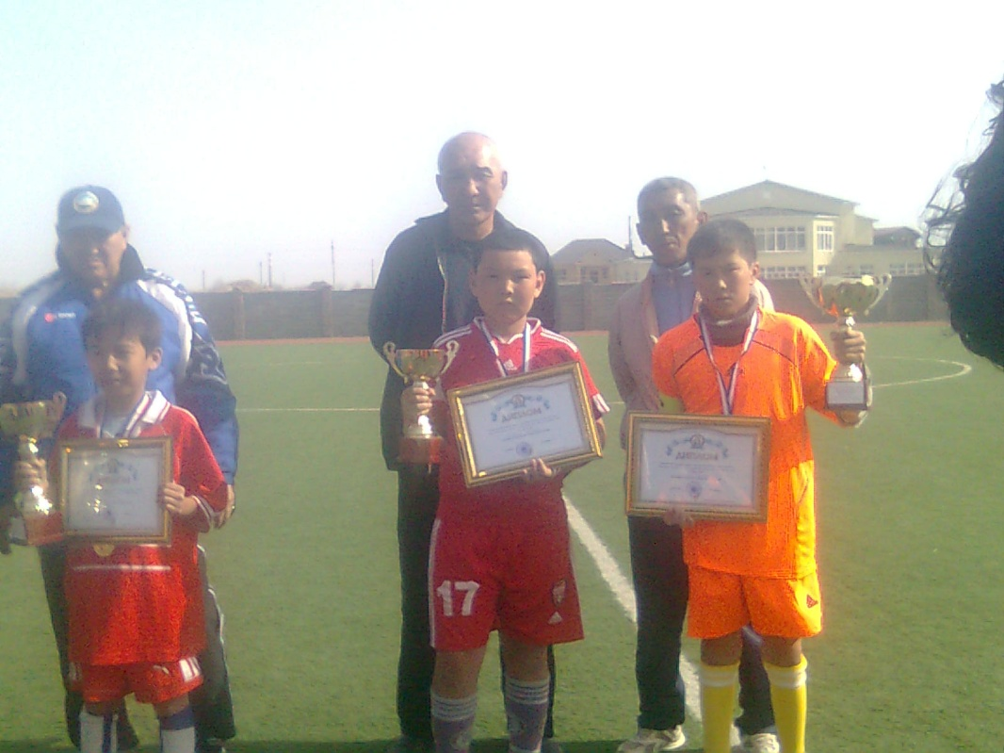
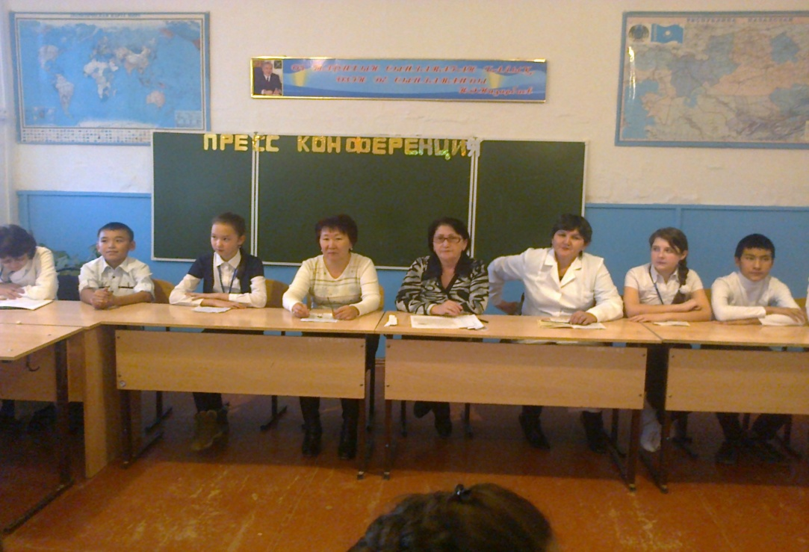
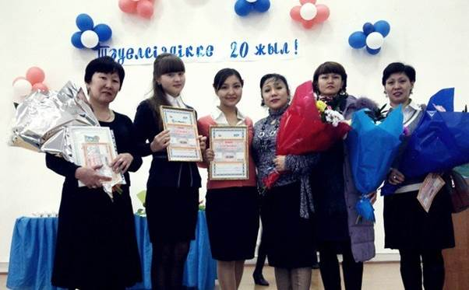

Slide 25
Педагогическое чтение
Года | Район | Область | Различные конкурсы предметников
2012-2013 | 5 уч 1 м-2 2 м-1 3 м-1 | 3 м-2 | Лучший менеджер-3 м Конкурс панорамных уроков: гран при-1, 2 м-1. Обл.-благ.п. Олимпиада по физике р/н-благ.п. Лучший филолог р/н-гран при, обл.-3 м.
2013-2014 | 4 уч 2 м-2 Благ.п-2 |  | Лучший менеджер- благ.п VIVAT, Қазақстан мұғалімдері!-диплом «Лучший мастер класс»-1, «Лучшее издание»-1.Лучший урок англ.языка- гран при р/н, обл. 3 м. Интеллек. Олимпиада по каз .яз-3 м.
2014-2015 | 6 уч 1 м-1 2 м-1 3 м-2 |  | Лучший менеджер- благ.п. Лучший урок физики р/н-3 м. Руководитель МО р/н- 3м. Олимпиада по математике р/н-3 м. Историк года 2015-2м. Үздік дінтану-3 м.

Slide 26
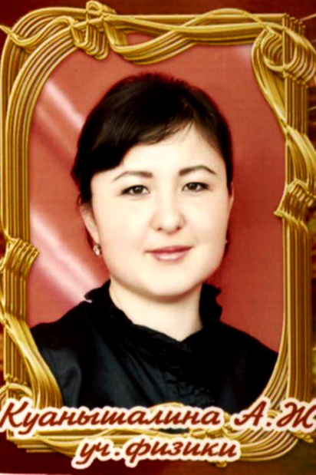
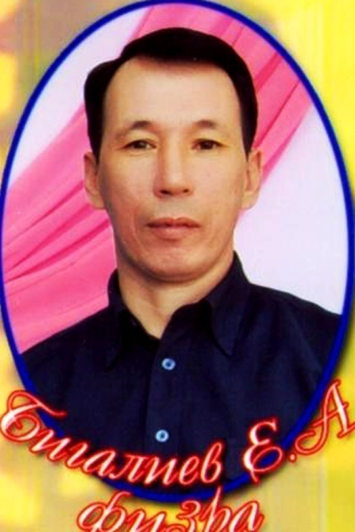
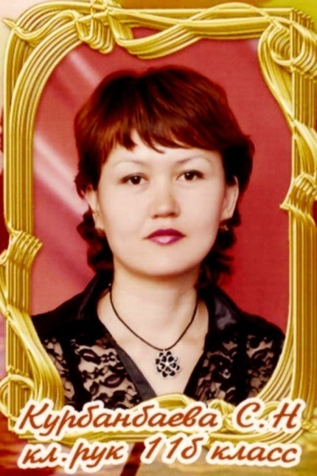
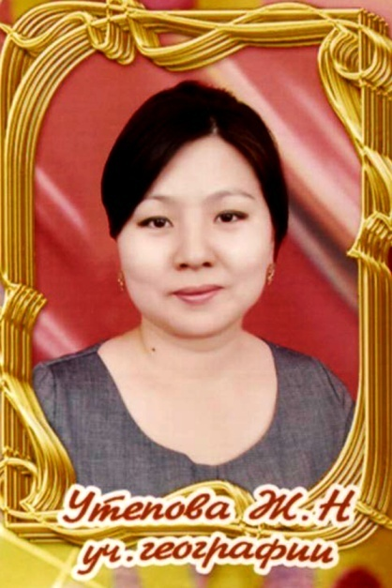
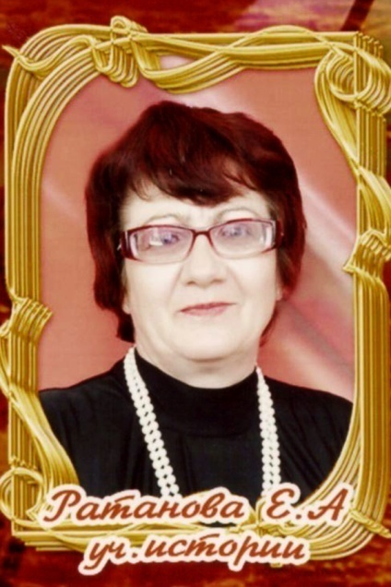
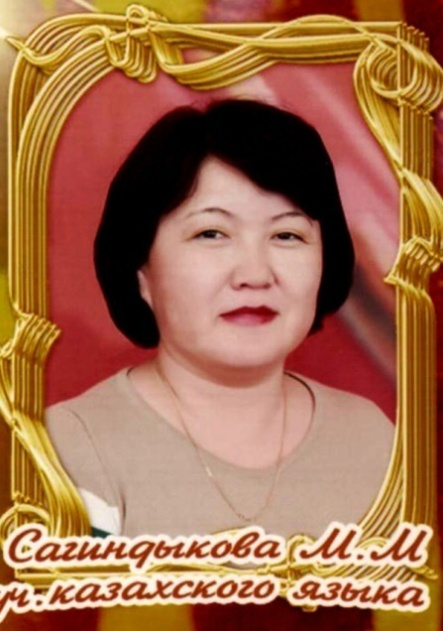
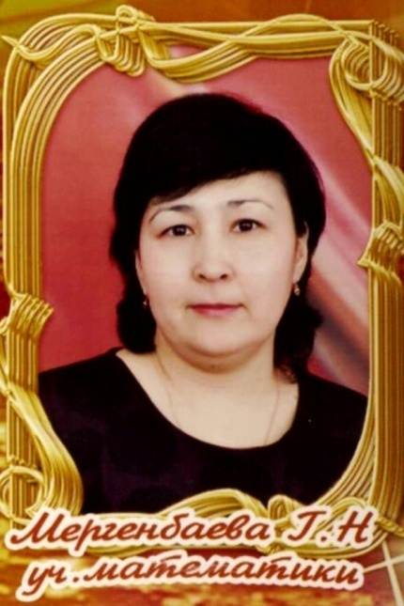
Учителя - новаторы

Slide 27
Ожидаемые результаты:
Понять, что в отличие от традиционной технологии инновационные ориентированы
на результат, а не на прогресс;
Целью реализации инновационных технологии является не накопление
учеником определенной суммы знаний, умения и навыков, а умение применить полученные знания.

Slide 28
Спасибо за внимание!

